Slide 1


ДОРОЖНАЯ КАРТА РАЗВИТИЯ КАФЕДРЫ ЭЛЕКТРОЭНЕРГЕТИКИ И ЭЛЕКТРОТЕХНИКИ
НАБЕРЕЖНОЧЕЛНИНСКОГО ИНСТИТУТА (ФИЛИАЛА)
КАЗАНСКОГО ФЕДЕРАЛЬНОГО УНИВЕРСИТЕТА
(2024-2029 гг.)

Slide 2

ДОРОЖНАЯ КАРТА РАЗВИТИЯ КАФЕДРЫ ЭЛЕКТРОЭНЕРГЕТИКИ И ЭЛЕКТРОТЕХНИКИ
НАБЕРЕЖНОЧЕЛНИНСКОГО ИНСТИТУТА (ФИЛИАЛА)
КАЗАНСКОГО ФЕДЕРАЛЬНОГО УНИВЕРСИТЕТА
(2024-2029 гг.)
Башмаков Дмитрий Александрович
Заведующий кафедрой Электроэнергетики и электротехники
к.т.н., доцент
DABashmakov@kpfu.ru
+7 (8552) 39 65 71
Notes:
Добрый день, уважаемый Дмитрий Альбертович! Добрый день, коллеги.
Согласно поручению ректора по рекомендациям по использованию фирменного стиля, мы разослали всем руководителям подразделений письмо с просьбой предоставить нам обратную связь в виде предложений по изменению и корректировкам связанными с использованием фирменного стиля в презентациях.
Все полученные рекомендации мы разбили на три категории:
Предложения по оформлению презентации;
Предложения по внедрению новых единых стилеобразующих элементов;
Предложения по структуре презентаций.
Итак, перейдем к первому пункту – оформление.

Slide 3






801-1000
14-16
1. Результаты работы кафедры за 5 лет (2019-2024 гг.)
322
5
Научная деятельность
Показатель | С 2019 -2023 гг. |  | За 2023 год. |  | Показатели приоритет 2030 на 2023 год.
 | Всего: | На 1 НПР/год средн. | Всего: | На 1 НПР/год.
Объём НИР (тыс. руб.) | 17 177 | 190,86 | 14 170 | 1 771,25 | 1 299,59
Количество статей Scopus/WoS (в долях) | 65,79 | 0,73 | 12 | 1,5 | 1,202
Количество статей ВАК (в долях) | 68,5 | 0,76 | 13,5 | 1,69 | -
Объем ДПО (тыс. руб.) | 1695,92 | 42,4 | 478,32 | 59,79 | 199,345
Образовательная деятельность
За 5 лет на кафедре открыта аспирантура по двум направлениям: 1.3.13 Электрофизика,
электрофизические установки; 2.4.2 Электротехнические комплексы и системы.
2019 г.
Средний возраст НПР 53,6 года
19,75 ставки на 19 сотрудников
Выпускающая кафедра по направлениям 13.03.02 и 13.04.02 (554 студента).
2024 г.
Средний возраст НПР 48,1 года
14,75 ставки на 18 сотрудников
Выпускающая кафедра по направлениям 13.03.02 и 13.04.02 (365 студентов).
Notes:
После переосмысления структуры слайда, у нас появилось предложение сделать горизонтальный формат оформления, который визуально дает возможность визуально разграничить поле навигации-тематики и дать больше маневра для представления контента на слайде.
След. Слайд
Обращаю ваше внимание, что версию в сером цвете также предусмотрели.

Slide 4


801-1000
14-16
2. Анализ текущего состояния кафедры
322
5
АНАЛИЗ КАДРОВОГО ПОТЕНЦИАЛА КАФЕДРЫ
ОБРАЗОВАТЕЛЬНАЯ ДЕЯТЕЛЬНОСТЬ
Штатные – 11,25 ставки;
Совместители – 3,5 ставки;
Доля работодателей – 6,8 %.
Выпускающая кафедра по направлениям:
13.03.02 Электроэнергетика и электротехника («Электроснабжение»; «Диагностика и эксплуатация электрического и электронного оборудования автомобилей»; «Электромобили»);
13.04.02 Электроэнергетика и электротехника («Электроснабжение промышленных предприятий и систем»);
1.3.13 Электрофизика, электрофизические установки.
2.4.2 Электротехнические комплексы и системы.
Количество обучающихся на 2023/2024 уч. год:
Очная форма – 183 (153 – бюдж., 30 – контр.)
Заочная форма – 182 (75 – бюдж., 107 – контр.)
Средний балл ЕГЭ – 60,8
Количество сетевых программ – 3 (13.03.02 «Электроэнергетика и электротехника» ДжизПИ, НавГГИ, НамИСИ, МГТУ им. Н.Э. Баумана)
Удельный вес численности обучающихся по программам магистратуры и аспирантуры – 13,7 %
Удельный вес численности иностранных студентов – 15,1 %
Трудоустройство по специальности – 87 %
14,75 ставки на 18 сотрудников:
Профессор – 1 ставка;
Доцент – 8,25 ставки;
Старший преподаватель – 3,75 ставки;
Ассистент – 1,75 ставки.
Остепенённость – 62,7 %
- доля докторов наук – 6,8 %;
- доля кандидатов наук - 55,9 %.
Средний возраст сотрудников – 48,1 года
Членство в диссертационных советах:
ДС 24.2.345.03 при НГТУ им. Р. Е. Алексеева, Сафронов Н.Н.
Notes:
После переосмысления структуры слайда, у нас появилось предложение сделать горизонтальный формат оформления, который визуально дает возможность визуально разграничить поле навигации-тематики и дать больше маневра для представления контента на слайде.
След. Слайд
Обращаю ваше внимание, что версию в сером цвете также предусмотрели.

Slide 5





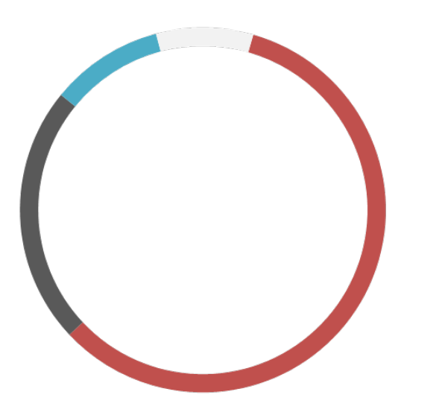





801-1000
14-16
3. Стратегия развития
322
5
Технологический суверенитет РФ
Передовая инженерная школа "Кибер Авто Тех"
ВЫЗОВЫ И ЗАДАЧИ
Энергетическая стратегия РФ до 2035 г.
НАУКА
ОБРАЗОВАНИЕ
Ориентация только на публикации из следующих приоритетных предметных областей: «Инженерные науки и технологии» и «Энергетика»
Ориентация на Q1 и Q2, К1 и К2.
Цифровизация
- Ориентир на «цифровое сквозное проектирование в энергетике – от идеи до производства»;
- Использование моделей энергетических систем и ЭБУ в курсовом и дипломном проектировании;
- Увеличение цифровой составляющей дисциплин в учебных планах кафедры.
ВЗАИМОДЕЙСТВИЕ С РЕАЛЬНЫМ СЕКТОРОМ ЭКОНОМИКИ
Передовые инженерные и научные кадры энергетики и машиностроения
Хоздоговоры НИР и НИОКР (около 68 млн.руб.)
Новые программы ДПО
ИНФРАСТРУКТУРА
КАДРЫ
Новая лаборатория - Лаборатория энергетических установок автомобилей состоящая из трёх блоков:
1. Блок проектирования
2. Блок изготовления плат и их тестирования
3. Блок изготовления и испытания электромобилей.
Защиты 4 кандидатских и 1 докторской диссертации
Повышение квалификации и стажировки в ведущих вузах и предприятиях машиностроения
Увеличение доли работников до 39 лет из числа ППС до 40,7 % к 2028 году
Notes:
После переосмысления структуры слайда, у нас появилось предложение сделать горизонтальный формат оформления, который визуально дает возможность визуально разграничить поле навигации-тематики и дать больше маневра для представления контента на слайде.
След. Слайд
Обращаю ваше внимание, что версию в сером цвете также предусмотрели.

Slide 6


801-1000
14-16
3. Стратегия развития
322
5
НАУКА
Разработка новых технологических процессов и устройств с использованием, электроразрядных, пучковых, плазменных, и электромагнитных, в том числе лазерных, методов и подходов.
Разработка технологий экологической и электромагнитной совместимости электрофизических установок с биологическими, физическими, химическими и информационными объектами и устройствами.
Разработка импорто-замещённых электронных блоков управления на российской компонентной базе.
Разработка систем диагностирования компонентов энергетических систем и автомобилей.
Разработка, структурный и параметрический синтез, оптимизация электротехнических комплексов, систем и их компонентов, разработка алгоритмов эффективного управления.
Основные показатели к 2029 году:
Пересмотр и фокусировка публикационной политики и повышение качества публикаций
Кол-во публикаций в ядре РИНЦ на одного НПР в год – 1,483
FWCI – 0,7
Объектов интеллектуальной
собственности – 3 в год.
Ориентация только на публикации из следующих приоритетных предметных областей: «Инженерные науки и технологии» и «Энергетика»
Ориентация на Q1 и Q2, К1 и К2.
2023
Q1-Q2: 1
К1-К2: 3,5
2029
Q1-Q2: 7
К1-К2: 12
Notes:
После переосмысления структуры слайда, у нас появилось предложение сделать горизонтальный формат оформления, который визуально дает возможность визуально разграничить поле навигации-тематики и дать больше маневра для представления контента на слайде.
След. Слайд
Обращаю ваше внимание, что версию в сером цвете также предусмотрели.

Slide 7


801-1000
14-16
3. Стратегия развития
322
5
ВЗАИМОДЕЙСТВИЕ С РЕАЛЬНЫМ СЕКТОРОМ ЭКОНОМИКИ
Хоздоговора НИР и НИОКР (около 68 млн.руб.):
«Разработка первичного акватардера двигателя внутреннего сгорания» (2024 – 2027 гг.). ПАО «КАМАЗ» (совместно с каф. Физика, МиК, АУ, ВПиА, МТиК, КТОМП).
«Разработка электронного блока управления пневматической подвеской». ПАО «КАМАЗ» (2024 – 2025 гг.) (совместно с МГТУ им. Н.Э. Баумана)
«Разработка концептуального облика технологической линии по переработке технической конопли в однотипное волокно». ООО «Первый конопляный трест» (2024 г.) (совместно с каф. Физика, ВПиА).
«Анализ функциональной безопасности электронных и электрических систем электробуса в соответствии со стандартом ГОСТ Р ИСО 26262». ПАО «КАМАЗ» (2024-2025 гг.) (совместно с СТС, ААДиД)
Новые программы ДПО
Взаимодействие с гос. органами
2024 год
Программа проф. переподготовки «Проектирование аппаратной части электронных блоков управления» (252 часа)
2025 год
Программа ПК: «Инструменты для проектирования и моделирования электронных схем» (72 часа)
2026 год
Программа ПК «Разработка и анализ электронных схем» (72 часа)
В т.ч. другие по запросам реального сектора экономики.
Участие в отраслевом комитете «Энергетическое машиностроение» при Минпромторге РТ.
Участие в рабочей группе «Кадровое обеспечение» государственной программы Российской Федерации «Развитие электронной и радиоэлектронной промышленности» при Минпромторге РФ.
Notes:
После переосмысления структуры слайда, у нас появилось предложение сделать горизонтальный формат оформления, который визуально дает возможность визуально разграничить поле навигации-тематики и дать больше маневра для представления контента на слайде.
След. Слайд
Обращаю ваше внимание, что версию в сером цвете также предусмотрели.

Slide 8
801-1000
14-16
3. Стратегия развития
322
5
КАДРЫ
Защиты 4 кандидатских и 1 докторской диссертации:
с 2025 по 2029 гг.
4 кандидатские диссертации (ст. преподаватели Валиев Р.И., Хафизов А.А., ассистенты Сайфутдинов З.Г., Новиков Д.Ю.)
1 докторская диссертация (Башмаков Д.А.)
Повышение квалификации и стажировки в ведущих вузах и предприятиях машиностроения:
В соответствии с требованиями ФЗ (не реже 1 раза в 3 года)
В рамках проекта «Передовая инженерная школа» - 100% ППС кафедры моложе 50 лет к 2025 году
Профессиональная переподготовка 2024 год.
5 сотрудников по направлению «Практические навыки работы инженера-радиоэлектронщика» (СПбГЭТУ «ЛЭТИ»)
Увеличение доли работников до 39 лет из числа ППС до 40,7 % к 2028 году
Открытие 1 научно-учебной лаборатории, а также ориентация на цифровые технологии в образовательном процессе должны способствовать привлечению и закреплению на кафедре наиболее талантливых выпускников магистратуры и аспирантуры.
Привлечение сотрудников из других регионов РФ.
Notes:
После переосмысления структуры слайда, у нас появилось предложение сделать горизонтальный формат оформления, который визуально дает возможность визуально разграничить поле навигации-тематики и дать больше маневра для представления контента на слайде.
След. Слайд
Обращаю ваше внимание, что версию в сером цвете также предусмотрели.

Slide 9
801-1000
14-16
3. Стратегия развития
322
5
МОЛОДЁЖНАЯ ПОЛИТИКА
Проведение ежегодной Всероссийской конференции ЭТАП (Энергетика, Технологии, Автоматизация, Подготовка кадров).
Проведение встреч с работодателями (ПАО «КАМАЗ», ООО «КАМАЗ-Энерго», ООО СЗ «ДОМКОР», ООО «Челны Водоканал», ООО «ТатСвет»).
Привлечение студентов к празднованию Дня рождения КФУ и других мероприятий под эгидой КФУ(«С Днем Рождения, Императорский», «От Императорского до Федерального»)
Организация экскурсий на предприятия.
Организация участия студентов в конференциях и олимпиадах.
Привлечение студентов к выполнению хоз. договорных работ.
87% студентов выпускных курсов работают по специальности.
Привлечение к празднованию дня победы.
Notes:
После переосмысления структуры слайда, у нас появилось предложение сделать горизонтальный формат оформления, который визуально дает возможность визуально разграничить поле навигации-тематики и дать больше маневра для представления контента на слайде.
След. Слайд
Обращаю ваше внимание, что версию в сером цвете также предусмотрели.

Slide 10



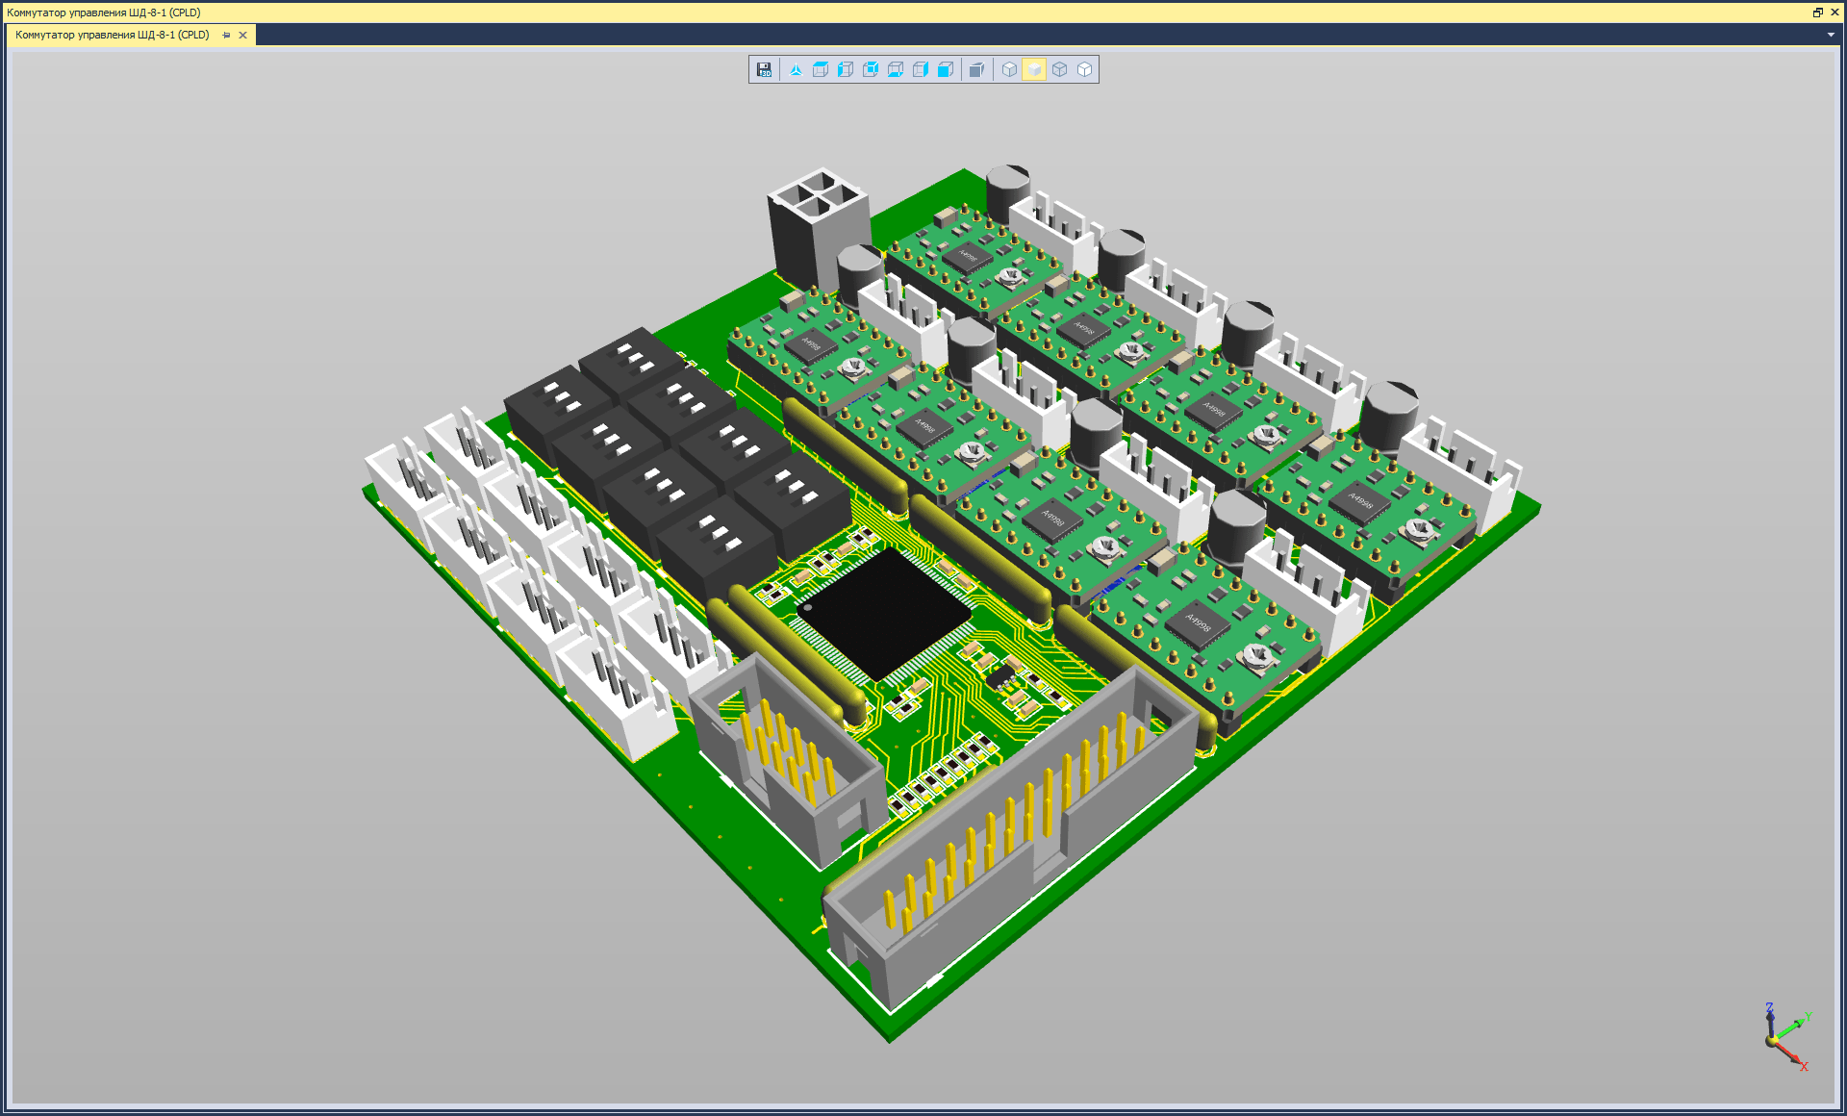
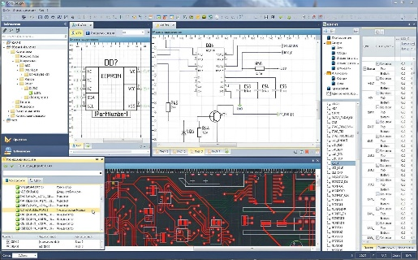
801-1000
14-16
3. Стратегия развития
322
5
ОБРАЗОВАНИЕ
К 2029 году планируется полная трансформация существующих основных образовательных программ кафедры в сферу цифрового инжиниринга электронных блоков управления и Smart Grid систем электроснабжения.
с 2025/2026 учебного года
13.03.02 «Электроэнергетика и электротехника», профиль «Электропривод и автоматика» (взамен «Диагностика и эксплуатация электрического и электронного оборудования автомобилей»)
11.03.03 «Конструирование и технология электронных средств», профиль «Производство и конструирование электронных средств»
Основная концепция
Ориентир – разработка электронных устройств, с применением цифровых технологий 3D моделирования, на Российской компонентной базе;
Использование цифровых моделей электронных устройств, в т.ч. 3D, моделирование возможности монтажа, тепловой нагрузки и электромагнитной совместимости компонентов на плате в курсовом и дипломном проектировании;
Увеличение цифровой составляющей дисциплин в учебных планах кафедры до 40%.
Основные драйверы трансформации образовательных программ:
Проект ПИШ «КИБЕР АВТО ТЕХ», направления «Автотранспорт с низким углеродным следом» и «Интеллектуальный автомобиль»;
Новая лаборатория:
- Лаборатория энергетических установок автомобилей.
Notes:
После переосмысления структуры слайда, у нас появилось предложение сделать горизонтальный формат оформления, который визуально дает возможность визуально разграничить поле навигации-тематики и дать больше маневра для представления контента на слайде.
След. Слайд
Обращаю ваше внимание, что версию в сером цвете также предусмотрели.

Slide 11


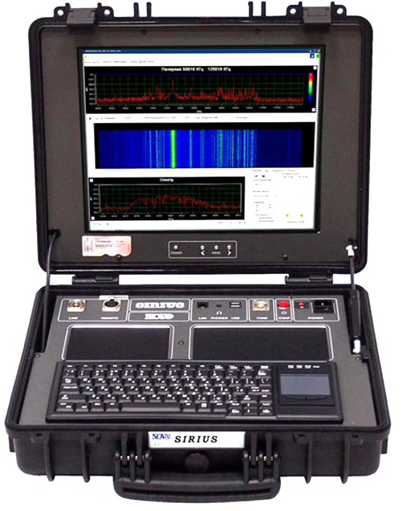
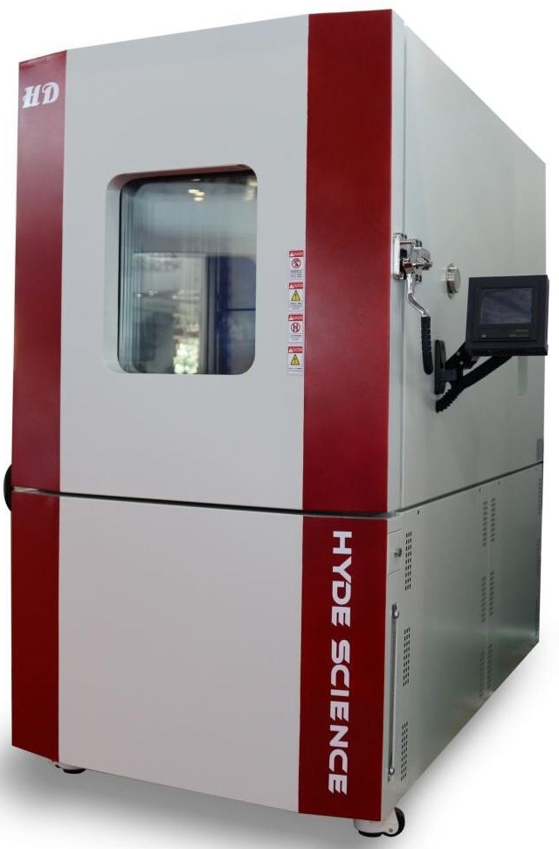
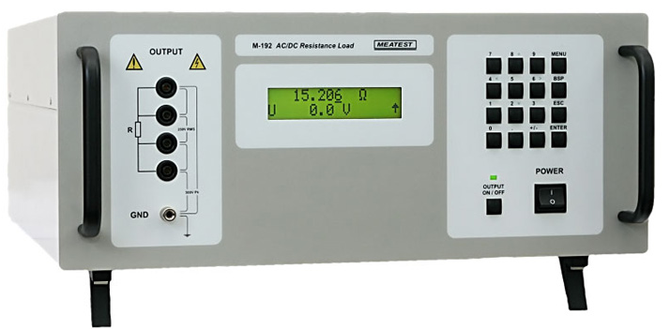
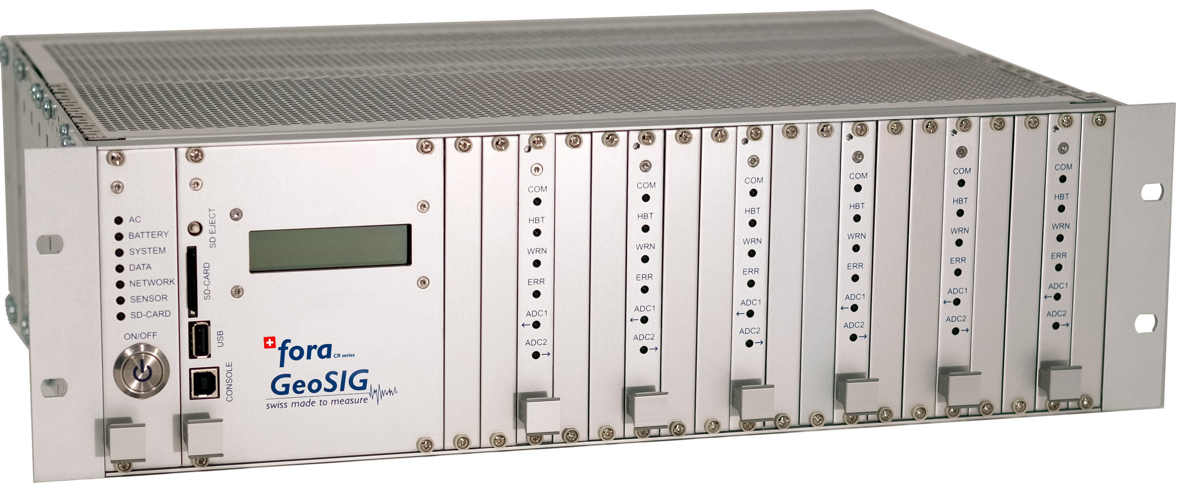
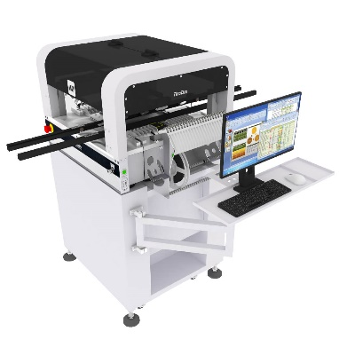
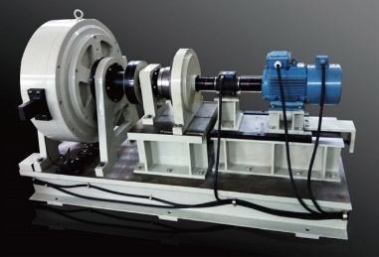
801-1000
14-16
3. Стратегия развития
322
5
ИНФРАСТРУКТУРА
Лаборатория энергетических установок автомобилей
ЦЕЛИ И ЗАДАЧИ:
Решение задач снижения электропотребления автомобилей при сохранении эксплуатационных характеристиках.
Исследование и разработка оптимальных схем построения энергетических систем электро/водородо-мобилей исходя из принципа обеспечения их безопасности.
Разработка опытных образцов ЭБУ для машиностроительных предприятий.
Оборудование для испытания и нагружения электронных схем позволит проводить:
климатические испытания работы ЭБУ в различных условиях;
Вибро-климатические испытания моделирующие режим движения автомобиля.
Получить выходные характеристики электропривода и электродвигателя
Обеспечить соответствующее окружение для разработанного блока.
Программно-аппаратный комплекс для анализа работы ЭБУ
Комбинированная камера тепла-холода-влаги
Комплект для питания и нагружения электронных систем
Системы сбора данных
Современная отечественная САПР, реализующая сквозной цикл проектирования печатных плат
Оборудование по расстановке SMD компонентов на плате позволит изготовить варианты разработанных схем с различным компонентным наполнением.
Eeremex Delta Design (базовая версия) позволит проводить все виды расчетов по проектированию ЭБУ.
SimOne позволит проводить SPICE-моделирование разработанных блоков.
Возможность передачи модели в производственный процесс
Испытания электропривода до 70 кВт
Notes:
После переосмысления структуры слайда, у нас появилось предложение сделать горизонтальный формат оформления, который визуально дает возможность визуально разграничить поле навигации-тематики и дать больше маневра для представления контента на слайде.
След. Слайд
Обращаю ваше внимание, что версию в сером цвете также предусмотрели.

Slide 12
801-1000
14-16
3. Стратегия развития
322
5
ЦЕЛЕВАЯ МОДЕЛЬ (KPI) - 2024-2029 гг.(план)
 | № | Показатели по кафедре | 2024-25 | 2025-26 | 2026-27 | 2027-28 | 2028-29 | Единица измере-ния
Наука | 1. | Количество публикаций в изданиях, индексируемых в ядре РИНЦ на одного НПР в год | 1,0 | 1,12 | 1,24 | 1,36 | 1,483 | единиц
 | 2. | Количество созданных результатов интеллектуальной деятельности (нарастающим итогом) | 2 | 2 | 3 | 3 | 3 | единиц
Взаимодействие с реальным сектором экономики | 3. | Объем НИР и НИОКР на 1 НПР | 1 800 | 1 900 | 2 000 | 2 100 | 2 270 | тыс. руб.
 | 4. | Новые программы дополнительного профессионального образования | 1 | 1 | 1 | 1 | 1 | единиц
 | 5. | Доля обучающихся по образовательным программам высшего образования по договорам об оказании платных образовательных услуг в общей численности обучающихся | 37,5 | 40 | 42 | 46 | 50 | %
Образование | 6. | Средний балл ЕГЭ | 60,8 | 62 | 64 | 66 | 70 | балл
 | 7. | Доля обучающихся по образовательным программам высшего образования, прибывших из других субъектов Российской Федерации | 15,2 | 20 | 28 | 33 | 40,8 | %
 | 8. | Доля аспирантов и магистрантов | 13,7 | 18 | 24 | 28 | 30 | %
Кадры | 9. | Доля работников ППС, прошедших повышение квалификации и/или стажировки в ведущих вузах и предприятиях | 35 | 55 | 75 | 100 | 100 | %
 | 10. | Доля работников в возрасте до 39 лет в общей численности ППС | 14 | 17 | 20 | 23 | 40,7 | %
 | 11. | Защиты диссертаций (кандидатская / докторская) | 0/0 | 1/0 | 1/1 | 1/0 | 1/0 | единиц
Инфраструктура | 12. | Количество новых лабораторий | 1 | 0 | 0 | 0 | 1 | единиц
Notes:
После переосмысления структуры слайда, у нас появилось предложение сделать горизонтальный формат оформления, который визуально дает возможность визуально разграничить поле навигации-тематики и дать больше маневра для представления контента на слайде.
След. Слайд
Обращаю ваше внимание, что версию в сером цвете также предусмотрели.

Slide 13

ДОРОЖНАЯ КАРТА РАЗВИТИЯ КАФЕДРЫ ЭЛЕКТРОЭНЕРГЕТИКИ И ЭЛЕКТРОТЕХНИКИ
НАБЕРЕЖНОЧЕЛНИНСКОГО ИНСТИТУТА (ФИЛИАЛА)
КАЗАНСКОГО ФЕДЕРАЛЬНОГО УНИВЕРСИТЕТА
(2024-2029 гг.)
Спасибо за внимание!
Башмаков Дмитрий Александрович
Заведующий кафедрой Электроэнергетики и электротехники
DABashmakov@kpfu.ru
+7 (8552) 39 65 71

